Slide 1
TALES FROM THE LOOP

Slide 2
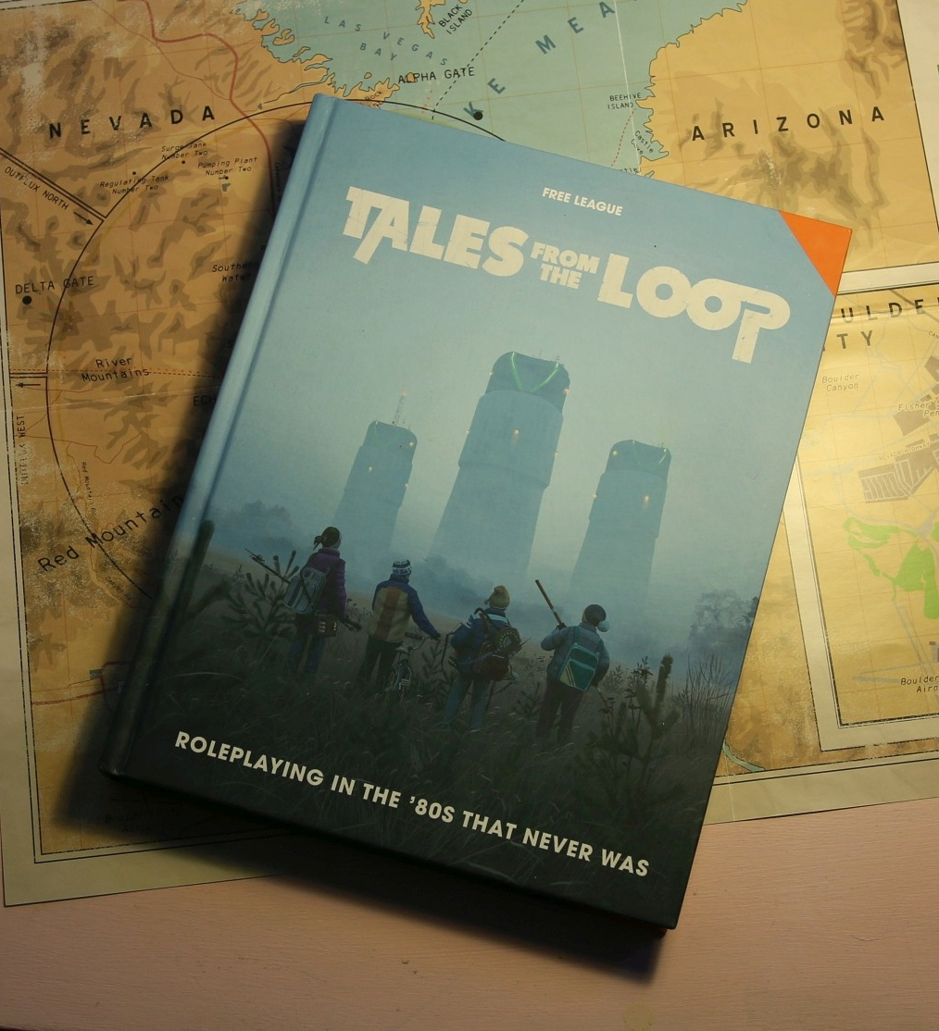
Jeu de rôle papier
// Une pièce de théâtre
Metteur en scène: moi
Les acteurs: vous
Les dialogues: vous et moi
Décor: des années 80 uchroniques

Slide 3
Le déroulement
Dans une scène, il se passe des choses et les acteurs font des actions (discuter, enquêter, escalader,…).
Vous êtes maître du choix de vos actions mais la réussite de ces actions est laissée au hasard (lancé de dés).
Cependant, les joueurs incarnent des personnages aux aptitudes différentes leur permettant d’être plus à même de réussir certains types d’actions. La coopération est de mise

Slide 4
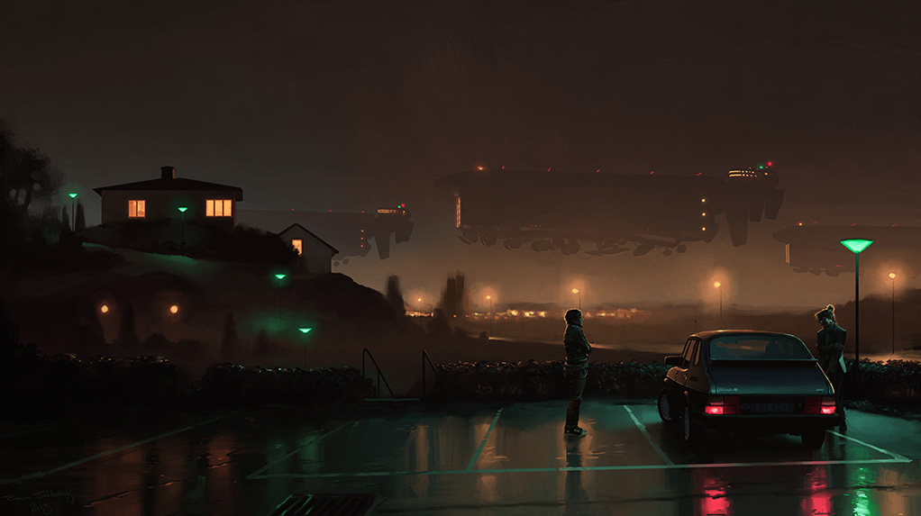
Exemple
« Nous sommes un soir d’été 1984. Tu as la jambe gauche dans le plâtre depuis six jours, suite à une foutue chute à vélo... Tu es seul dans ta chambre, au premier étage, pendant que tes parents sont partis au cinéma. Soudain, une vitre se brise au rez-de-chaussée. Tu entends la porte de la cuisine grincer... ^{Que fais-tu ? »}

Slide 5
Posez des questions!
Prendre une décision demande réflexion. Je vous encourage à poser toutes sortes de questions afin de déterminer quelle action vous devriez prendre.
Ex: « Un agent de police te surprend en train de taguer le mur de l’école. »
Joueur: le policier est-il gros ?
MJ: Oui
Joueur: je tente de m’enfuir en courant

Slide 6
SCÈNES LIBRES
Intérêt d’une scène libre:
Présenter le caractère de votre personnage aux autres joueurs
Vie Quotidienne
Rôle: développer votre personnage
Durée: courte
Sans difficulté: Papa veut jeter les baskets de Jacob et lui en acheter une nouvelle paire.
Avec difficulté: C’est le milieu de la nuit. Maman a disparu dans la forêt vêtue de sa seule chemise de nuit, et papa est encore au travail.

Slide 7
SCÈNES SCRIPTÉES
Mystère
Rôle: développer l’intrigue
Durée: longue
Avec difficulté: Les enfants ont découvert un corps dans un marais tandis que le meurtrier les observe depuis un buisson. Il ne va pas les laisser s’échapper.

Slide 8
SCÈNES
Alternance de scènes
VQ
M
VQ
M

Slide 9
Personnages
Chaque personnage dispose de:
Compétences (C): ex: Agilité (2)
Attributs (A): ex: Physique (4)
Ces caractéristiques permettent de surmonter:
Une difficulté - ex: escalader une clôture
Pour surmonter une difficulté, le joueur doit obtenir une réussite (6) sur son lancer de X dés, avec X = ∑ C + A appropriés.
Exemple: escalader une clôture demande de l’agilité. Pour surmonter cette difficulté, le joueur lance 6 dés (2+4).

Slide 10
Boost
Un joueur peut utiliser des moyens pour améliorer son jet de dé, comme:
Objet fétiche: +2 dés au lancer si l’objet peut potentiellement aider à surmonter la difficulté.
Exemple: Un skateboard offre un bonus +2 dés en agilité quand il s’agit de fuir une menace
Chance: dépenser 1 point de chance permet de relancer tous les jets de dés ratés, c’est-à-dire dont le résultat est ≠ 6. Un seul point de chance par scène ?

Slide 11
Échecs
Rater son lancer: si un lancer se résout par un échec (≠ 6 ), l’enfant subit un état sauf exception (appréciation du MJ)
Subir un état: l’enfant dispose d’un malus (-1 dé) au lancer par état qui l’accable (max.4)
Contrarié
Effrayé
Epuisé
Blessé
Enfant brisé: un enfant qui a subit quatre états est brisé: échec automatique au lancer

Slide 12
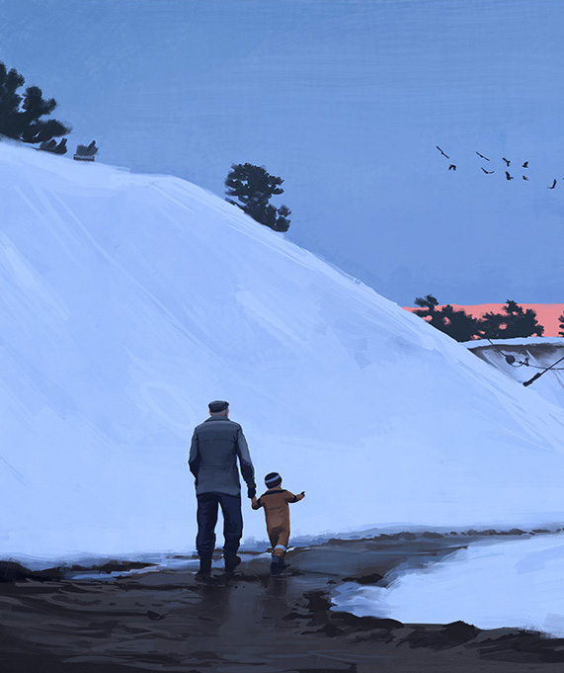
Le socle
Soigner ses états: chaque enfant peut soigner ses états via une scène de vie quotidienne incluant son socle, le PNJ au rôle nourricier.

Slide 13
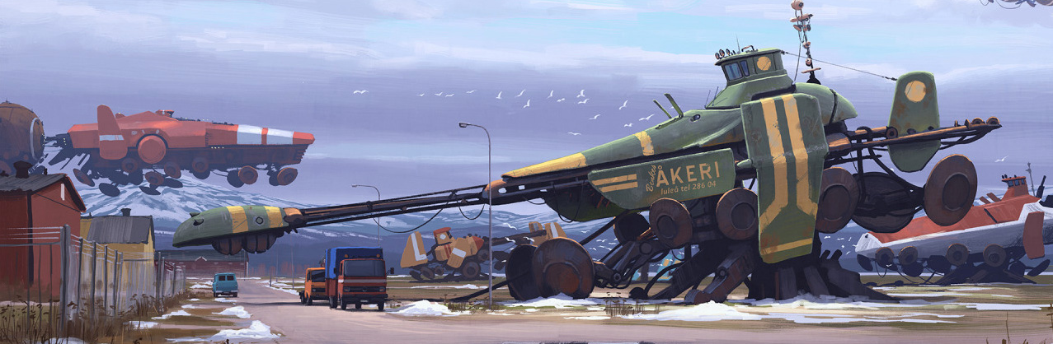
L’Univers
Le vaisseau Corsair Delta
1950-59: découverte par l’Union soviétique de l’effet Magnétrine. Ceci donna naissance aux majestueux cargos gaussiens, principalement utilisés dans l’hémisphère nord, pour des raisons de puissance d’effet Magnétrine.

Slide 14
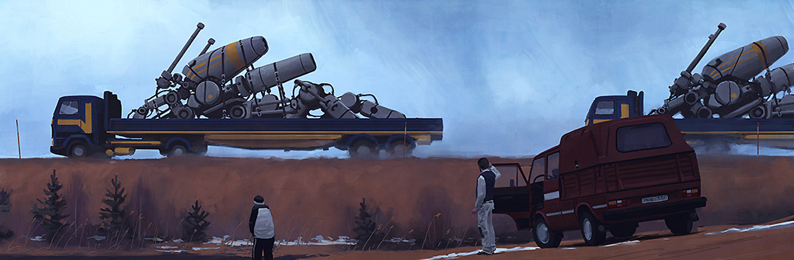
L’Univers
Transport de prototypes Iwasaka
1960-69: Au Japon, l’entreprise Iwasaka développe la technologie qui posera les bases de la robotique moderne

Slide 15
L’Univers
Les tours de refroidissement BOMA
1960-69: En Suède, l’agence gouvernementale Riksenergi est chargée de construire un accélérateur de particule, surnommé le Loop par les habitants des îles Mälär.

Slide 16
TALES FROM THE LOOP

